Slide 1
МНОЖЕННЯ ДВОХ МНОГОЧЛЕНІВ

Slide 2
Здобувати знання – хоробрість.
Примножувати їх – мудрість.
А вміло застосовувати – велике мистецтво!

Slide 3
Виберіть серед виразів многочлени:
3 + х²;
45ху²ав² ;
2ах-4ху;
3х²;
23ав + 9а – 45в;
3 : х²;

Slide 4
Вкажіть многочлен стандартного вигляду:

Slide 5
Зведіть многочлен до стандартного вигляду:
- 5 а³ b – 4ab³
12 x³ y – 6y⁴x² + 12 x² y

Slide 6
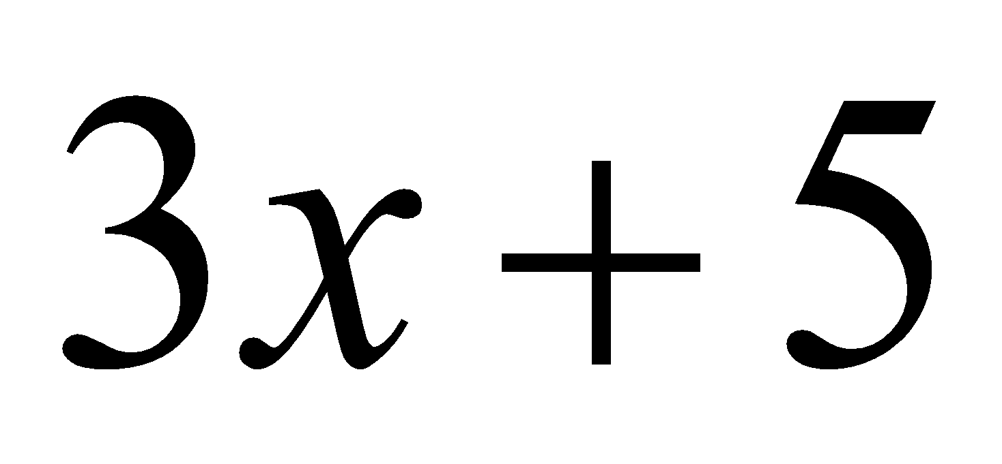
Вкажіть степінь многочлена:
1.
2.
3.
4.

Slide 7
Зведіть подібні доданки многочлена:
х² + х – 3
3а² b – a b²
19а – 8b – 3с – 6d

Slide 8
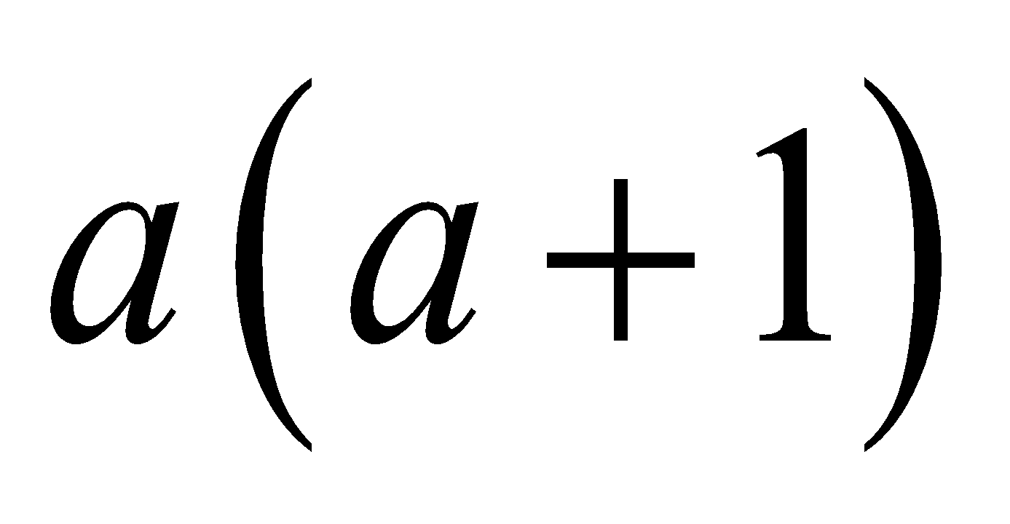
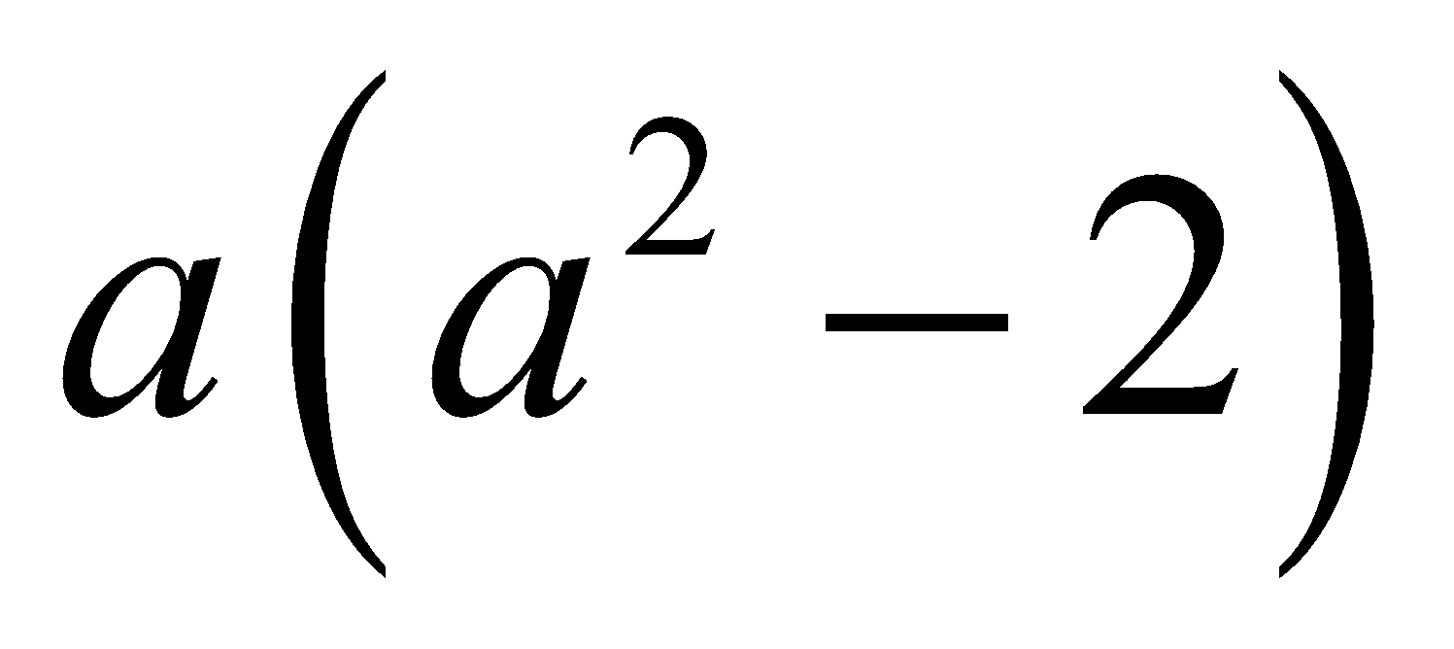
Виконайте множення:

Slide 9
Щоб помножити многочлен на многочлен, досить:
( а + b )( с + d ) =
= ac + ad + bc + bd
кожний член одного многочлена помножити на кожний член іншого многочлена й отриманий добуток додати

Slide 10
Приклад:
( х + 3 )▪ ( х – 2 ) =
= х ▪ х + х▪ ( - 2 ) + 3▪ х + 3▪ ( - 2 ) =
= х² – 2х + 3х – 6 =
= х² + х – 6

Slide 11
Подайте у вигляді многочлена вираз:
аk
+ ар
- bk
- bр
1) (а – b)(k + р) =
2) (а + р)(- b – с) =
- аb
- ас
- bр
- ср
3) (-5 + а )( 3 – а ) =
-15
+ 5а
+ 3а
- а² =
= -15
+ 8а
-а²
4) (а + b)(а + b) =
а²
+ аb
+ аb
+ b² =
= а²
+ 2аb
+ b²

Slide 12
Усно. Виконайте множення:

Slide 13
Знайдіть помилку!
+
(х + 2)(y + z) = xy + xz – 2y + 2z
(a – b)(x – y) = ax + ay + bx + by
(b + a)(c – 3) = bc – 3b – aс
–
–
+
– 3с

Slide 14
Спростити вирази:
4а²
-3а
+12а
-9 =
4а²
-9
1) (а+3)(4а-3) =
+9а
2) (5b-4)(3b-2) =
15b²
-10b
-12b
+8 =
15b²
-22b
+8
3) (а²+3а-4)(3а-2) =
3а³
-2а²
+9а²
-6а
-12а
+8=
= 3а³
+7а²
-18а
+8
4) (n-m)(n+4m) =
n²
+4mn
-mn
-4m² =
= n²
+3mn
-4m²
5) (a-6b)(2a-b) =
2a²
-ab
-12ab
+6b² =
= 2a²
-13ab
+6b²
6) (4c-3d)(3c+d) =
12c²
+4cd
-9cd
-3d² =
=12c²
-5cd
-3d²

Slide 15
Спростити вирази:
І ряд:
ІІ ряд:
ІІІ ряд:

Slide 16
Спростити вирази:
І ряд:
ІІ ряд:
ІІІ ряд:

Slide 17
Робота в групах Створіть правильні тотожності:
(a-3)(a+1) =
(а+5)(a²-2a) =
(2а-3)(3а+2) =
(а-2)(а²+а-4) =
А. 6а² – 5a – 6
Б. a³ + 3a² – 10а
В. а³ – а² – 6а +8
Г. a² – 2a – 3
Д. a² + 2a – 3
1) Г; 2) Б; 3) А; 4) В

Slide 18
Домашня робота:

Slide 19
Дякую за урок!

